Slide 1

Séance 2 — Carte mère, CPU et RAM
CHAFIK MOUSTAID — FORMATEUR
Version 1 — Juin 2026
TECHNIQUE SUPPORT INFORMATIQUE
Séance 2 : Carte mère, CPU et RAM — Diagnostic matériel approfondi
Manuel de Formation Maître — Durée : 4 Heures — Niveau 1–2 — Formation distance individuelle Teams

Slide 2
Séance 2 — Carte mère, CPU et RAM
CHAFIK MOUSTAID — FORMATEUR
Version 1 — Juin 2026
📋 SOMMAIRE DE LA SÉANCE 2
BLOC 1
BLOC 4
Rappel logique Séance 1
RAM : cause n°1 des pannes aléatoires
BLOC 2
BLOC 5
Carte mère : rôle et diagnostic
Méthodologie ciblée
BLOC 3
BLOC 6
Processeur (CPU) : fonctionnement et pannes
Exercices pratiques de synthèse
Chaque bloc s'imbrique logiquement pour former la grille de diagnostic du technicien.

Slide 3
Séance 2 — Carte mère, CPU et RAM
CHAFIK MOUSTAID — FORMATEUR
Version 1 — Juin 2026
BLOC 1
Rappel logique de la Séance 1
≈ 10 minutes

Slide 4
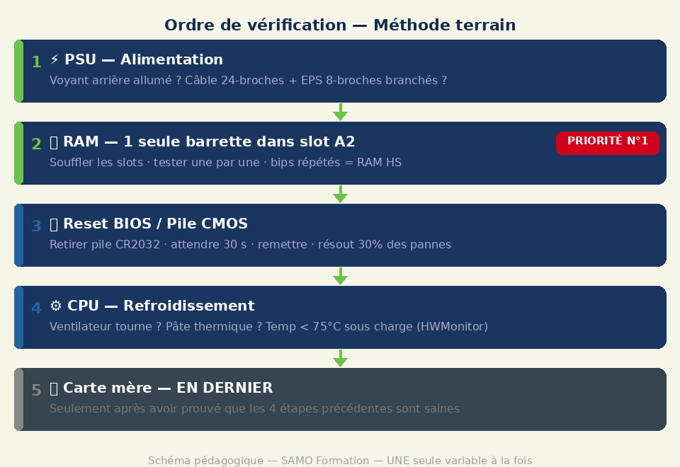
Séance 2 — Carte mère, CPU et RAM
CHAFIK MOUSTAID — FORMATEUR
Version 1 — Juin 2026
🔁 UN PC NE TOMBE PAS EN PANNE « AU HASARD »
Pour quelqu'un qui vient du bâtiment, de la mécanique ou du camionnage :
🔧 Analogie métier :
Mécanique : voiture qui ne démarre pas → vérifier la batterie AVANT le moteur.
Bâtiment : prise HS → contrôler le disjoncteur AVANT de changer la prise.
Informatique : même logique — on remonte toujours depuis la source d'énergie.
🎓 Objectif :
Identifier à quelle ÉTAPE exacte un PC s'est arrêté.
Observer, puis tester méthodiquement. Jamais supposer.
Plus de 70 % des pannes surviennent AVANT le chargement de Windows.
→ Pas besoin de connaître Windows pour les diagnostiquer !
Schéma pédagogique — SAMO Formation

Slide 5
Séance 2 — Carte mère, CPU et RAM
CHAFIK MOUSTAID — FORMATEUR
Version 1 — Juin 2026
BLOC 2
Carte mère : rôle réel et diagnostic
≈ 1 heure

Slide 6
Séance 2 — Carte mère, CPU et RAM
CHAFIK MOUSTAID — FORMATEUR
Version 1 — Juin 2026
🖥️ RÔLE TECHNIQUE RÉEL DE LA CARTE MÈRE
Imaginez la carte mère comme le coffret électrique principal d'un chantier : elle distribue le courant, relie tous les composants et coordonne le démarrage. Sans elle, rien ne fonctionne.
1
Distribution électrique
2
Bus de communication
Achemine les tensions ATX (+12V, +5V, +3.3V) vers chaque composant via les VRM. Comme un tableau électrique qui distribue le courant sur un chantier.
Fait transiter les données entre CPU, RAM, GPU et stockage. Comme les tuyaux hydrauliques d'un engin de chantier.
3
Initialisation matérielle
4
Contrôleurs intégrés
Lance le POST (auto-test) via le BIOS/UEFI au démarrage. Vérifie que tout est présent avant de passer la main à Windows.
Gère directement les ports USB, SATA, PCIe, audio et réseau. Tout ce qu'on branche passe obligatoirement par elle.
Si la carte mère est défaillante → le PC peut ne pas s'allumer, s'allumer partiellement ou démarrer aléatoirement. On la suspecte EN DERNIER (après PSU, RAM et CPU).

Slide 7
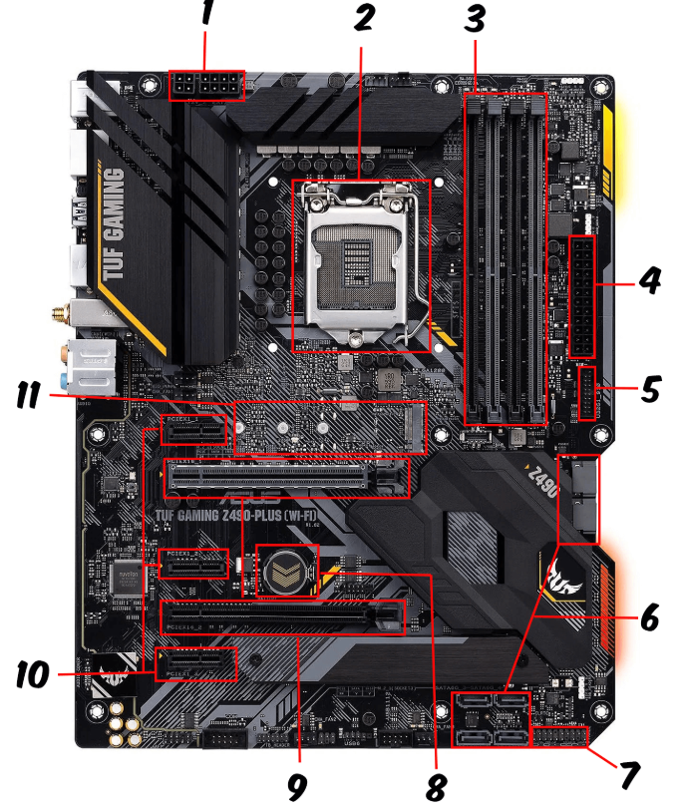
Séance 2 — Carte mère, CPU et RAM
CHAFIK MOUSTAID — FORMATEUR
Version 1 — Juin 2026
🔍 ANATOMIE D'UNE CARTE MÈRE — Vue complète (1/2)
1 : Le connecteur d'alimentation du processeur. 2 : L'emplacement du processeur. 3 : Les modules de mémoire RAM. 4 : Le connecteur d'alimentation de la carte mère. 5 : Le connecteur pour les prises usb 3.0 en façade. 6 : Les connecteurs SATA pour les périphériques tiers (disque dur, lecteur cd). 7 : Les connecteurs du boîtier, bouton power, reset, led d'activité disque. 8 : La pile bios. 9 : Les port PCIE X8/X16. 10 : Les ports PCIE X4. 11 : Le port type
Carte mère ATX — Vue complète — Photo réelle

Slide 8
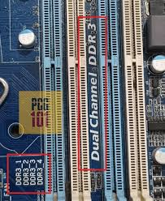
Séance 2 — Carte mère, CPU et RAM
CHAFIK MOUSTAID — FORMATEUR
Version 1 — Juin 2026
🔍 ANATOMIE D'UNE CARTE MÈRE — Zoom Slots RAM (2/2)
Règles d'installation RAM :
Dual Channel :
Insérer 2 barrettes identiques dans les slots de MÊME couleur.
Ex : A1 + B1, ou A2 + B2.
Gain de performance : +15 à 30 % sur les calculs mémoire.
Les couleurs sur la carte mère vous guident.
⚠️ Règle de départ :
Si vous avez UNE seule barrette pour tester →
toujours commencer par le slot A2 (ou DIMM2).
C'est le slot prioritaire indiqué dans le manuel.
À reconnaître :
Verrou blanc/noir en bas de chaque slot.
Détrompeur → empêche la mauvaise insertion.
Broches dorées visibles = contacts électriques.

Slide 9
Séance 2 — Carte mère, CPU et RAM
CHAFIK MOUSTAID — FORMATEUR
Version 1 — Juin 2026
⚠️ SYMPTÔMES TYPIQUES DE PANNE CARTE MÈRE
Ces symptômes correspondent à ce qu'un non-technicien dit au téléphone. Notre rôle : traduire en piste de diagnostic.
Ce que dit l'usager | Symptôme technique | Cible d'investigation
« Ça ne s'allume plus du tout » | Aucun voyant, aucun mouvement | Carte mère ou PSU
« Ça s'allume mais rien ne s'affiche » | Voyants instables / clignotants | Problème électrique PCB
« Mes clés USB ne marchent plus » | Ports USB hors service | Contrôleur USB endommagé
« Messages bizarres au démarrage » | POST incohérent ou bips | Chipset ou BIOS corrompu
« Ça démarre une fois sur deux » | Démarrage aléatoire | Carte mère instable
⚠️ Piège classique du débutant :
La carte mère est SOUVENT accusée à tort. Avant de conclure, vous devez avoir PROUVÉ que PSU, RAM et CPU sont sains.
Un remplacement prématuré coûte cher et ne résout rien si le vrai coupable est une barrette RAM à 30 $.
Règle absolue : la carte mère est toujours suspecte EN DERNIER.

Slide 10
Séance 2 — Carte mère, CPU et RAM
CHAFIK MOUSTAID — FORMATEUR
Version 1 — Juin 2026
BLOC 3
Processeur (CPU) : fonctionnement et pannes
≈ 45 minutes

Slide 11
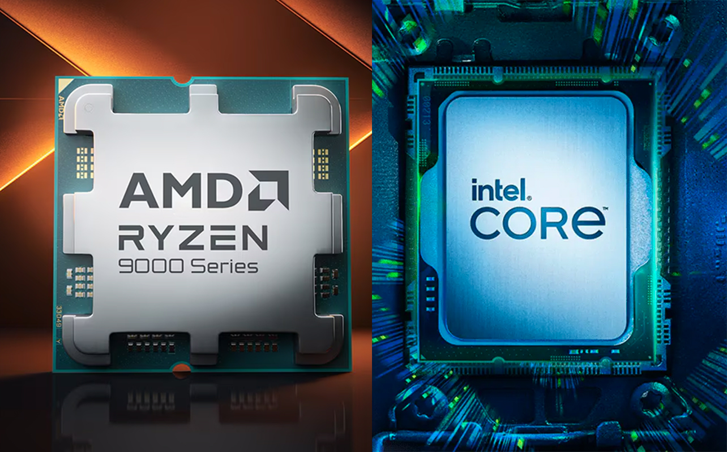
Séance 2 — Carte mère, CPU et RAM
CHAFIK MOUSTAID — FORMATEUR
Version 1 — Juin 2026
⚙️ Le Processeur CPU
Processeur — Vue dessus — Photo réelle cours SAMO Formation
Séance 2 — Teams

Slide 12
Séance 2 — Carte mère, CPU et RAM
CHAFIK MOUSTAID — FORMATEUR
Version 1 — Juin 2026
⚙️ LE PROCESSEUR (CPU) — LE CERVEAU DE LA MACHINE
Le CPU c'est comme le conducteur d'un camion : il reçoit les instructions, prend les décisions et coordonne tout.
Sans lui, la machine est une carcasse vide. Mal refroidi, il ralentit ou s'éteint d'urgence sans prévenir.
Notions essentielles :
Ce qu'il faut savoir en terrain :
Notion | Explication simple
Cœurs (cores) | Nombre d'ouvriers en parallèle. 6 cœurs = 6 tâches simultanées.
Threads | Chaque ouvrier peut faire 2 choses à la fois → optimisation.
Fréquence (GHz) | Vitesse réelle. 3,5 GHz = 3,5 milliards d'opérations/seconde.
Throttling | Auto-ralentissement si trop chaud — protection avant la coupure.
Symptôme | Cause probable
PC s'éteint brutalement | Thermal Shutdown (> 100°C)
PC très lent sous charge | Throttling actif
Pas d'image au démarrage | CPU mal installé
PC lent depuis des semaines | Pâte thermique desséchée
💡 À retenir :
Un CPU défectueux d'usine : rarissime (moins de 1 % des cas).
Un CPU mal refroidi ou dont la pâte thermique est desséchée : très fréquent sur les vieux PC — c'est LA cause n°1 de lenteur inexpliquée.

Slide 13
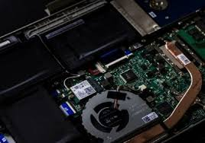
Séance 2 — Carte mère, CPU et RAM
CHAFIK MOUSTAID — FORMATEUR
Version 1 — Juin 2026
🌡️ PROTECTION THERMIQUE — PC portable ouvert
PC portable ouvert — ventilateur CPU, dissipateur et câbles visibles — Photo réelle
Séance 2 — Teams

Slide 14
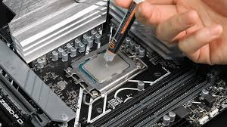
Séance 2 — Carte mère, CPU et RAM
CHAFIK MOUSTAID — FORMATEUR
Version 1 — Juin 2026
🌡️ PROTECTION THERMIQUE DU CPU — CE QUI SE PASSE VRAIMENT
Checklist de vérification CPU :
🔍 Les 4 vérifications obligatoires :
1. Le ventilateur CPU tourne-t-il normalement ?
(Vérifier visuellement en démarrant le PC)
2. La pâte thermique est-elle présente et non craquelée ?
(Gris argenté entre CPU et dissipateur)
3. Le dissipateur est-il bien fixé ?
(4 clips plastiques ou 4 vis — aucun jeu)
4. Lire la température en direct avec HWMonitor (gratuit).
→ Normal : < 75°C en charge | < 45°C au repos.
⛔ Thermal Shutdown :
Coupure nette à 100°C — le CPU se protège.
L'usager dit : « Mon PC s'éteint tout seul sans raison ».
→ Vérifier TOUJOURS le refroidissement en premier.
Schéma pédagogique SAMO Formation — températures indicatives
⚠️ Thermal Throttling :
Ralentissement automatique pour refroidir.
L'usager dit : « Mon PC est devenu très lent ».
→ Même cause : refroidissement insuffisant.

Slide 15
Séance 2 — Carte mère, CPU et RAM
CHAFIK MOUSTAID — FORMATEUR
Version 1 — Juin 2026
BLOC 4
RAM : cause n°1 des pannes aléatoires
≈ 1 heure

Slide 16
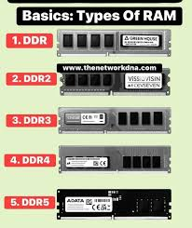
Séance 2 — Carte mère, CPU et RAM
CHAFIK MOUSTAID — FORMATEUR
Version 1 — Juin 2026
Les Générations de RAM — Évolution et identification
Évolution des générations RAM : SIMM 30p → DIMM 168p → DDR → DDR2 → DDR3 → DDR4 — Photo réelle
Séance 2 — Teams

Slide 17
Séance 2 — Carte mère, CPU et RAM
CHAFIK MOUSTAID — FORMATEUR
Version 1 — Juin 2026
💾 RÔLE EXACT DE LA RAM — POURQUOI ELLE TOMBE EN PANNE
La RAM (mémoire vive) = la table de travail du CPU. Elle stocke TEMPORAIREMENT les données en cours d'utilisation. Au redémarrage, tout est effacé.
Analogie bâtiment : la RAM c'est l'établi. Si l'établi est instable, tout ce qu'on pose dessus tombe. RAM instable = pannes aléatoires impossibles à prévoir.
Types de RAM et contexte terrain :
Symptômes RAM fréquents en terrain :
Type | Contexte
DDR3 | PC avant 2015 — parcs reconditionnés
DDR4 | Standard entreprises 2015–2024
DDR5 | PC récents (Intel 12e gén+)
SO-DIMM | Format compact pour ordinateurs portables
Symptôme | Indice fort
Bips répétés au démarrage | RAM absente ou HS
Écran bleu (BSOD) aléatoire | RAM instable
Redémarrage spontané | Incompatibilité fréquence
Freeze complet du système | Erreurs mémoire
👉 Règle terrain absolue — testez la RAM EN PREMIER :
Une panne RAM peut imiter une panne carte mère, CPU ou même Windows. C'est LE premier test systématique à effectuer.

Slide 18
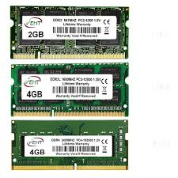
Séance 2 — Carte mère, CPU et RAM
CHAFIK MOUSTAID — FORMATEUR
Version 1 — Juin 2026
🔌 IDENTIFIER LA RAM — Barrettes SO-DIMM DDR2/DDR3/DDR4
Barrettes RAM SO-DIMM — de haut en bas : DDR2 2 Go, DDR3L 4 Go, DDR4 4 Go — Photo réelle
Séance 2 — Teams

Slide 19
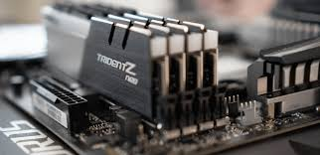
Séance 2 — Carte mère, CPU et RAM
CHAFIK MOUSTAID — FORMATEUR
Version 1 — Juin 2026
🔌 IDENTIFIER LA RAM — Barrettes installées sur carte mère
RAM G.Skill Trident Z installée dans les slots d'une carte mère — broches et verrous visibles — Photo réelle
Séance 2 — Teams

Slide 20
Séance 2 — Carte mère, CPU et RAM
CHAFIK MOUSTAID — FORMATEUR
Version 1 — Juin 2026
🔌 IDENTIFIER LA RAM PHYSIQUEMENT — DDR3 / DDR4 / DDR5
Sur Teams, le formateur vous montre des barrettes réelles. Voici le comparatif pour identifier la génération en un coup d'œil.
Génération | Broches | Position du détrompeur | Tension | Fréquences typiques | Usage courant
DDR3 | 240 | Fortement excentré vers la gauche | 1.50 V | 1 066 – 1 600 MHz | PC avant 2015
DDR4 | 288 | Légèrement décalé centre-gauche | 1.20 V | 2 133 – 3 200 MHz | Standard entreprises
DDR5 | 288 + PMIC | Au centre, encoche plus profonde | 1.10 V | 4 800 – 7 200 MHz | PC récents (2022+)
⚠️ Incompatibilité physique absolue :
DDR3 / DDR4 / DDR5 sont INCOMPATIBLES entre elles — le détrompeur (encoche) empêche physiquement la mauvaise insertion.
Si ça force lors de l'insertion → c'est le mauvais type. Ne JAMAIS forcer un composant électronique.
💡 Comment identifier sans regarder l'étiquette :
Comptez les broches dorées en bas : 240 = DDR3 | 288 = DDR4 ou DDR5
Regardez la position de l'encoche (détrompeur) : à gauche = DDR3 | centre-gauche = DDR4 | centre = DDR5
La tension d'alimentation est aussi marquée sur l'étiquette collée sur la barrette : 1.50V = DDR3 / 1.20V = DDR4 / 1.10V = DDR5

Slide 21
Séance 2 — Carte mère, CPU et RAM
CHAFIK MOUSTAID — FORMATEUR
Version 1 — Juin 2026
🚨 DIAGNOSTIC & PANNES DE RAM — MÉTHODE PAS À PAS
Une défaillance RAM bloque immédiatement le cycle de démarrage à l'étape 4 (POST mémoire). Le PC ne peut pas continuer vers Windows.
Signaux physiques d'alerte :
Méthode d'isolation — étape par étape :
🔊 Bips répétés longs et stridents
La carte mère envoie un code sonore d'erreur RAM.
→ Série de 3 bips longs = RAM non détectée.
🔴 Q-LED DRAM allumée fixe (orange ou rouge)
Visible sur la carte mère à côté des slots RAM.
→ Indique exactement l'étape bloquée.
📺 Écran totalement noir au démarrage
Le POST n'atteint pas l'étape affichage vidéo.
→ Ni logo, ni texte, ni bip unique de validation.
1
Éteindre PC + procédure décharge résiduelle
2
Retirer TOUTES les barrettes RAM du PC
3
Souffler les slots à la bombe d'air sec
4
Insérer UNE SEULE barrette dans le slot A2
5
Démarrer → si OK, tester les autres une à une
6
Si toujours KO → tester dans un autre slot
🧰 Test approfondi : MemTest86 (gratuit — www.memtest86.com)
→ Créer une clé USB bootable avec Rufus (rufus.ie) — démarrer dessus, totalement SANS Windows.
→ Lancer au moins 2 passes complètes (1 à 3 h selon quantité RAM).
→ Un seul bloc rouge = barrette défectueuse → remplacement immédiat.

Slide 22
Séance 2 — Carte mère, CPU et RAM
CHAFIK MOUSTAID — FORMATEUR
Version 1 — Juin 2026
BLOC 5
Méthodologie ciblée Carte mère / CPU / RAM
≈ 20 minutes

Slide 23
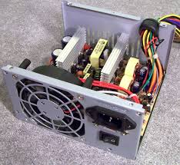
Séance 2 — Carte mère, CPU et RAM
CHAFIK MOUSTAID — FORMATEUR
Version 1 — Juin 2026
✅ ORDRE STRICT DE TEST — LA MÉTHODE QUI NE TROMPE PAS
RÈGLE ABSOLUE : Ne jamais changer plusieurs éléments à la fois.
Si vous changez RAM + câble + BIOS en même temps → vous ne saurez jamais lequel a résolu le problème.
→ UNE seule variable à la fois. Toujours noter chaque action dans le ticket support.
1
⚡ PSU — Alimentation
Vérifier les tensions ATX avec un multimètre. Câbles ATX 24 broches et EPS 8 broches bien branchés. Voyant arrière allumé ?
Pas de voyant → PSU mort ou prise HS
2
💾 RAM — Une seule barrette
Retirer toutes les barrettes → 1 seule dans slot A2. Souffler les slots à l'air sec. Tester une par une si plusieurs barrettes.
Cause n°1 — toujours commencer ICI
3
🔧 Reset BIOS / pile CMOS
Retirer pile CR2032 → attendre 30 s → remettre. Reconfigurer l'heure et l'ordre de boot. Résout 30 % des pannes de démarrage.
Résout les bugs de config BIOS
4
⚙️ CPU — Refroidissement
Vérifier pâte thermique, rotation ventilateur, fixation dissipateur (4 clips). Lire températures avec HWMonitor (logiciel gratuit).
Shutdown = CPU surchauffé
5
🖥️ Carte mère — EN DERNIER
Suspecter UNIQUEMENT après avoir prouvé que les 4 étapes précédentes sont saines. Remplacement coûteux et irréversible.
Coûteux — ne pas précipiter

Slide 24
Séance 2 — Carte mère, CPU et RAM
CHAFIK MOUSTAID — FORMATEUR
Version 1 — Juin 2026
BLOC 6
Exercices pratiques de synthèse
30 minutes

Slide 25
Séance 2 — Carte mère, CPU et RAM
CHAFIK MOUSTAID — FORMATEUR
Version 1 — Juin 2026
🧪 CAS PRATIQUES — CE QUE VOUS VERREZ EN VRAI SUR TEAMS
Le formateur joue le rôle de l'usager et partage son écran. Vous posez les questions et guidez le diagnostic.
🧪 Exercice 1 — Écran Noir Total
🧪 Exercice 2 — Redémarrages Aléatoires
🧪 Exercice 3 — Bips au Démarrage
Mise en situation :
Mise en situation :
Mise en situation :
Gilles, ancien maçon, appuie sur Power. Les ventilateurs tournent à fond en continu. L'écran affiche « Pas de signal ». Aucun bip sonore.
Mohammed, ancien camionneur, dit que son PC redémarre tout seul, surtout quand il regarde des vidéos ou fait plusieurs choses à la fois.
Jean-Pierre, ancien électricien, entend 3 bips longs répétés à chaque démarrage. Écran noir. Ça a commencé après avoir nettoyé son PC.
Questions :
Questions :
Questions :
Quelle étape est bloquée dans la chaîne ?
Quels composants sont suspects ?
Quel est le premier test à réaliser ?
Causes les plus probables ?
Quel test simple effectuer en premier ?
Quel composant est concerné ?
Quelle action immédiate réaliser ?
💡 Indice : ventilateurs = PSU OK
💡 Indice : chaleur ou RAM ?
💡 Indice : nettoyage + bips = ?

Slide 26
Séance 2 — Carte mère, CPU et RAM
CHAFIK MOUSTAID — FORMATEUR
Version 1 — Juin 2026
✅ CORRIGÉS — RAISONNEMENT DU TECHNICIEN
Le raisonnement compte autant que la réponse — expliquez POURQUOI à votre formateur sur Teams.
1
Écran noir + ventilateurs à fond
→
RAM / GPU / BIOS
1. Vérifier Q-LED. 2. Retirer RAM → 1 barrette slot A2. 3. Si KO → câble vidéo. 4. Reset BIOS.
🧠 Pourquoi ? — Ventilateurs = PSU OK (étape 1 passée). Pas d'image = bloqué étapes 2–4.
2
Redémarrages aléatoires en charge
→
RAM / CPU / PSU
1. Tester RAM une barrette. 2. Vérifier temp CPU avec HWMonitor. 3. Mesurer tensions PSU.
🧠 Pourquoi ? — Redémarrage = coupure de protection → thermique ou instabilité mémoire.
3
3 bips longs après nettoyage
→
RAM mal réinsérée
1. Éteindre + décharge. 2. Retirer barrettes → souffler slots. 3. Réinsérer 1 seule en A2 — appuyer FORT jusqu'au clic.
🧠 Pourquoi ? — Nettoyage = barrette déplacée. 3 bips longs = code POST « mémoire non détectée ».
Synthèse : Bips → RAM | Écran noir → tester depuis étape 2 | Redémarrages → RAM puis CPU puis PSU. Toujours dans cet ordre.

Slide 27
Séance 2 — Carte mère, CPU et RAM
CHAFIK MOUSTAID — FORMATEUR
Version 1 — Juin 2026
✅ CHECKLIST OBLIGATOIRE — FIN DE SÉANCE 2
Validez mentalement chaque point avec votre formateur sur Teams avant de déclarer la séance terminée :
J'identifie visuellement les éléments clés d'une carte mère : socket, slots RAM, chipset, PCIe, SATA, M.2, pile CMOS, ATX 24 broches.
Je sais distinguer DDR3 / DDR4 / DDR5 par leur détrompeur physique — et je sais qu'ils sont incompatibles entre eux.
Je connais les symptômes d'une panne carte mère, CPU (thermal shutdown / throttling) et RAM (bips, BSOD, freeze).
J'applique l'ordre STRICT : PSU → RAM → BIOS/CMOS → CPU → Carte mère. Jamais l'inverse.
Je ne change jamais plusieurs composants en même temps — une seule variable à la fois.
Je sais interpréter les bips POST et les Q-LEDs de diagnostic (DRAM, CPU, VGA, BOOT).
Je connais MemTest86 (memtest86.com) comme outil de test RAM indépendant de tout système d'exploitation.
FIN DE LA SÉANCE 2 — SUPPORT VALIDÉ

